Slide 1
অনলাইন ক্লাসে সবাইকে ফুলের শুভেচ্ছা

Slide 2
শিক্ষক পরিচিতি মোঃ ইনজাল হোসেন ট্রেড ইন্সট্রাক্টর আব্দুল ওয়াদুদ মাধ্যমিক কারিগরি ও ভোকেশনাল ইন্সটিটিউট গোসাইবাড়ি,ধুনট, বগুড়া ।
শ্রেনিঃ ৯ম
বিষয়ঃ কম্পিউটার অ্যাপ্লিকেশন - ১
অধ্যায়ঃ ১ম
তারিখঃ ১০-০৬-২০২১
সময়ঃ ৪৫ মিনিট

Slide 3
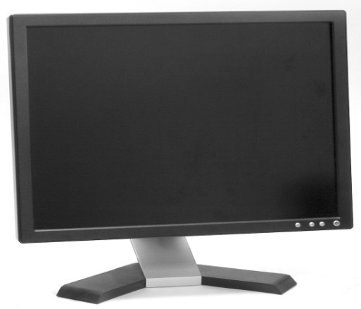
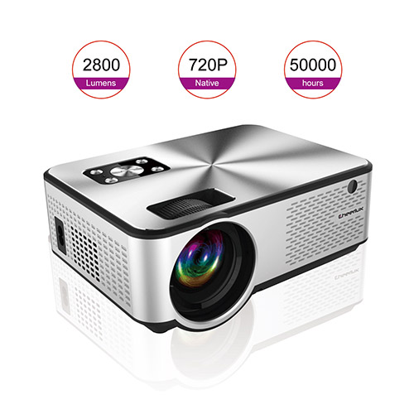
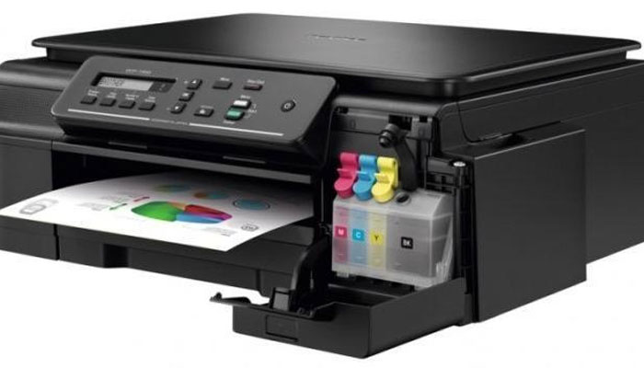
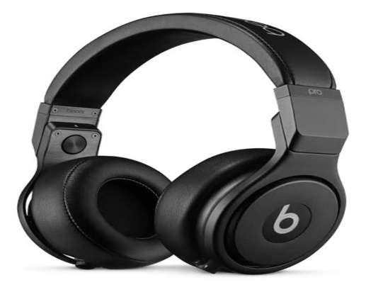
চিত্রগুলো লক্ষ্য করুনঃ
মনিটর
প্রোজেক্টর
প্রিন্টার
হেড ফোন

Slide 4
আজকের পাঠ শিরোনাম
আউটপুট ডিভাইস

Slide 5
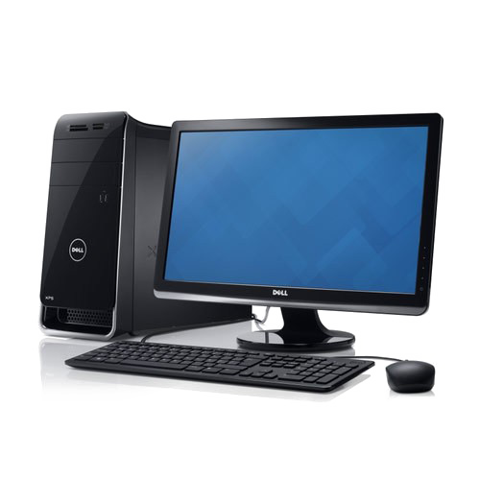
শিখনফল এখান থেকে যা শিখবে…..
আউটপুট ডিভাইস কি বলতে পারবে ।
কয়েকটি আউটপুট ডিভাইস এর নাম বলতে পারবে ।
ল্যাপটপ বা সিপিইঊ - এর সাথে মাল্টিমিডিয়া প্রোজেক্টরের কানেকশন কি ভাবে দিতে হয় তা বলতে পারবে ।

Slide 6
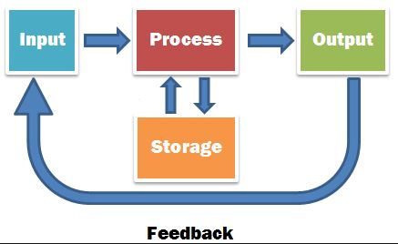
আউটপুট ডিভাইস
আমরা যখন কম্পিউটার কে কোন ইনপুট দিয়ে কিছু করতে বলি, তখন কাজটি সম্পন্ন হওয়ার পর ফলাফল হিসেবে কম্পিউটার একটা আউটপুট প্রদান করে, আর এ আউটপুট যে ডিভাইসের মাধ্যমে আমাদের কাছে পৌঁছায় সে ডিভাইসকে আউটপুট ডিভাইস বলে।

Slide 7
মনিটর
মনিটর কম্পিউটারের জন্য একটি ইলেকট্রনিক দৃষ্টি সহায়ক প্রদর্শক। একটি মনিটর সাধারণত ডিসপ্লে ডিভাইস, সার্কিট, আবরণ, এবং পাওয়ার সাপ্লাই দিয়ে গঠিত। কম্পিউটারের প্রধান আউটপুট ডিভাইস হিসাবেই বেশি ব্যবহার করা হয়। সাধারণত মনিটর বলতে বুঝি টেলিভিশনের মতো বড় আকৃতির যন্ত্রকে, কিন্তু প্রযুক্তিতে মনিটরের ধারণা অ্যারও ব্যাপক অর্থে ব্যবহার হয়। মনিটর হল সেই সরঞ্জাম যাতে সিস্টেমে চলমান প্রক্রিয়া সরাসরি দেখা যায়।

Slide 8
প্রজেক্টর
প্রজেক্টর (ইংরেজি: Projector) মূলত একটি আলোক প্রযুক্তিগত যন্ত্র যা কোন স্থিরচিত্র বা চলমান চিত্রকে কোন কিছুর উপরে প্রক্ষেপ করে, সাধারণত প্রক্ষেপণ পর্দার উপর। বেশিরভাগ প্রক্ষেপক ছোট স্বচ্ছ লেন্সের ভেতর দিয়ে উজ্জ্বল আলো বের করে চিত্র তৈরি করে থাকে, কিন্তু কিছু নতুন ধরনের প্রক্ষেপক লেজারের সাহায্যে সরাসরি চিত্রকে প্রক্ষেপ করতে পারে।

Slide 9
প্রিন্টার
প্রিন্টার হল একটি পেরিফেরাল যন্ত্র। যা মানুষের বোধগম্য গ্রাফ, ছবি, শব্দ, লেখা কাগজে (সাধারণত) ছাপায়। সবচেয়ে সাধারণ প্রিন্টার দুটি হল সাদা-কালো এবং রঙিন। সাদা কালো লেজার প্রিন্টারগুলো দিয়ে কাগজপত্রাদি, দলিলাদি প্রিন্ট করা হয়। আর রঙিন ইন্ক জেট প্রিন্টার দিয়ে উচ্চ ও ছবির সমমানের ফলাফল পাওয়া যায় ।

Slide 10
হেড ফোন
নয়েজ ক্লিনিং হেড ফোনের বিষয়টা হল এটা বাহিরের আওয়াজ আটকিয়ে দিয়ে, আপনার কোন রকম সমস্যা ছাড়াই ফোনে কথা বলতে বা মিউজিক শুনতে সাহায্য করে। এই প্রযুক্তিটিকে প্যাসিভ নয়েজ রিডাকশন বা নয়েজ আইসলেসন বলে।

Slide 11
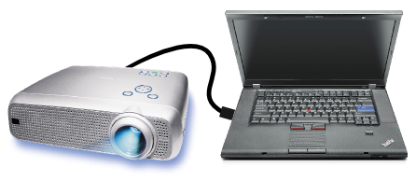
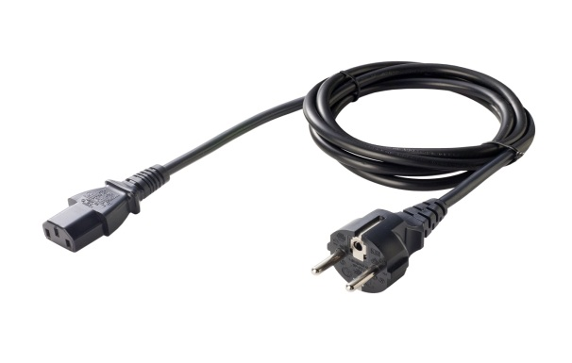
মাল্টিমিডিয়া প্রজেক্টর সেট আপ করার পদ্ধতি
আজ আমরা জানবো কিভারে প্রজেক্টর সেট করতে এবং এর যত্ন নিতে হয়। প্রজেক্টর সেট করতে হলে আপনার যা যা লাগবে একটি ল্যাপটপ বা ডেস্কটপ কম্পিউটার একটি প্রজেক্টর একটি প্রজেক্টর স্ক্রিণ প্রজেক্টরের পাওয়ার কেবল প্রজেক্টরের ভিজিএ কেবল একটি ভোল্টেজ ষ্ট্যাবিলাইজার/ইউপিএস ।
প্রথমে কম্পিউটার এবং প্রজেক্টরের সাথে সংযোগ করাতে হবে এবং প্রজেক্টরের মেইন পাওয়ার ভোল্টেজ ষ্ট্যাবিলাইজার/ইউপিএস এর সাথে করতে হবে। তারপর উপযুক্ত জায়গায় প্রজেক্টর স্ক্রিণটি স্থাপন করতে হবে। প্রজেক্টর মূলত আপনার মনিটরে যা দেখায় তা ই ফোকাস করে। প্রজেক্টরে দুটো কেবল সংযুক্ত হয়। একটি পাওয়ার কেবল এবং একটি VGA (Video Graphics Array) কেবল।

Slide 12
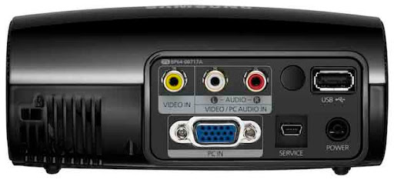
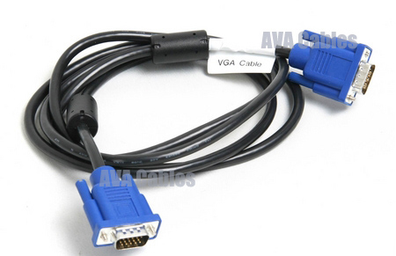
আসুন আমরা দেখি একটি প্রজেক্টরের পেছনের অংশে কি কি থাকে
এখানে উপরে যে হলুদ পোর্টটি দেখছেন সেটি হল সিডি বা ডিভিডি থেকে আস ভিডিও কেবল। যদি কম্পিউটার বাদে কোন সিডি বা ডিভিডি বা কোন ক্যামেরার সাথে প্রজেক্টরকে সেট করতে চান তাহলে এটি ব্যবহার করবেন। আর নীল যে PC IN লেখা পোর্টটি দেখছেন সেটি হল VGA (Video Graphics Array) কেবল। এর সংযোগ কম্পিউটারের CPU (Central Processing Unit) এর পেছনের VGA আউটপুট থেকে আসবে। যেখানে আমরা মনিটরের সংযোগ দেই সেখান থেকে।
আসুন এখন দেখি ভিজিএ কেবল। প্রজেক্টরের সাথে একটি এক্সট্রা VGA কেবল দেয়া থাকে। এটি দেখতে নীল রং এর এটির দুই দিকে একই দেখতে। যে কোন একদিকে অপরদিকে ব্যবহার করা যাবে। এই ভিজিএ কেবলটির একপ্রান্ত প্রজেক্টরে অপর প্রান্ত ল্যাপটপ বা ডেস্কটপে এবং পাওয়ার ক্যাবল ভোল্টেজ ষ্ট্যাবিলাইজার/ইউপিএস’এ লাগিয়ে প্রজেক্টর চালু করুন। এবার কম্পিউটার ও চালু করুন। প্রজেক্টরে নীল রং এসে থেমে থাকলেও সমস্যা নেই। অপেক্ষা করুন কম্পিউটার বুট করে ডেক্সটপে আসলেই প্রজেক্টরের প্রক্ষেপিত আলোতে তা ফুটে উঠবে।

Slide 13
দলীয় কাজ
প্রিন্টার কি ভাবে ইন্সটল দিতে হয় উপস্থাপন কর ।

Slide 14
একক কাজ
কয়টি আউটপুট ডিভাইস এর নাম লিখ ?

Slide 15
মুল্যায়ন
১. কোন প্রিন্টার দিয়ে কাগজপত্রাদি, দলিলাদি প্রিন্ট করা হয় ।
২. কোন প্রিন্টার দিয়ে ছবি প্রিন্ট করা হয় ।
৩. টেলিভিশনের মতো বড় আকৃতির যন্ত্রকে কি বলে ?

Slide 16
বাড়ির কাজঃ
প্রোজেক্টর ব্যবহার এর কারনে কি কি সুবিধা হয়েছে তা লিখো ।

Slide 17
ধন্যবাদ

